Slide 1
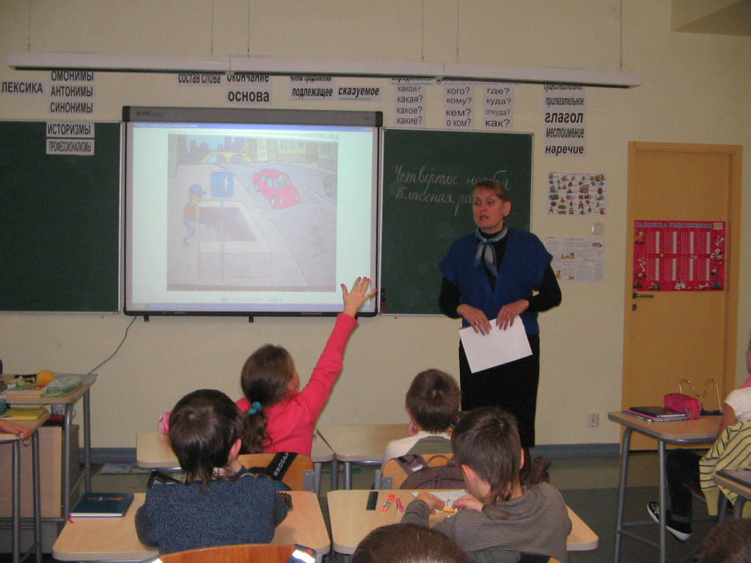
Основы деятельности по формированию культуры безопасного поведения на дороге: психолого-педагогический аспект

Slide 2
Проблемы:
Формальность выполнения профилактической, воспитательной, обучающей работы по соблюдению Правил дорожного движения или игнорирование ее проведения в отведенные часы, замена другими видами занятий.

Slide 3
Отсутствие единой системы воспитания и обучения безопасному поведению на дорогах с учетом возрастной периодизации развития.
Недостаток качественного методического материала с учетом индивидуальных особенностей поведения детей и подростков.
Стандартный подход к детям любого возраста.

Slide 4
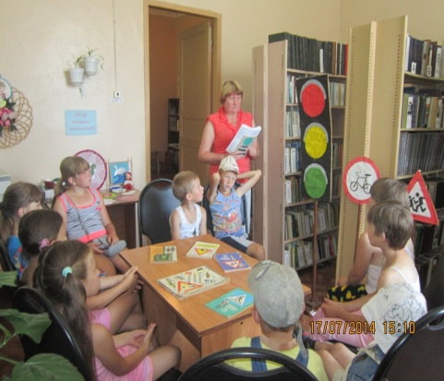
Проблема экспертизы и апробирования новых печатных и электронных учебных и методических пособий по обучению детей и подростков безопасному участию в дорожном движении.
Проблема подготовки, переподготовки и повышения квалификации специалистов (педагогов), осуществляющих обучение несовершеннолетних правилам безопасного поведения на дорогах.

Slide 5
Педагогические принципы формирования культуры безопасного поведения:
1) создание целостной педагогической системы по обучению детей Правилам дорожного движения:
принцип последовательности
принцип наглядности
принцип деятельности
принцип интеграции
принцип дифференцированного подхода
принцип индивидуализации
принцип событийности
принцип успешности
принцип взаимодействия и сотрудничества всех заинтересованных организаций
2) соблюдение педагогических условий:
изучение ПДД должно быть интегрировано в содержание школьных предметов;
должна иметь место опора на субъективный (личный) опыт школьников;
необходима активная педагогическая поддержка учащихся.

Slide 6
Организационно-методические рекомендации педагогам:
1. Начинать работу с анализа динамики аварийности и факторного анализа причин и условий ДТП с участием детей и подростков, учитывая:
место происшествия
характер ДТП.
2. Формулировать Правила дорожного движения в утвердительной форме − как руководство к действию.

Slide 7
3. Исключить из употребления фразу: «В вашем возрасте я делал (ла) так же».
4. Многократно повторять в различных формах пройденный материал.
5. Использовать примеры из практики и наглядные пособия.

Slide 8
6. Исключать демонстрацию снимков ДТП с пострадавшими людьми.
7. Гибко реагировать на высказывания учащихся.
8. Анализировать причины ошибок и организовывать индивидуальную работу по устранению выявленных пробелов в знаниях учащихся.

Slide 9
Рекомендации по использованию учебно-методической литературы:
1. Подготовку к занятию следует начинать со сверки материала с текстом действующих Правил дорожного движения.
2. Перед использованием учебного и методического материала в образовательном процессе надо получить отзыв опытного педагога или сотрудника ГИБДД о его качестве.

Slide 10
3. Критически относиться и обращать внимание на:
обложки, иллюстрации учебных пособий;
содержание методического материала;
сопутствующие атрибуты, используемые в играх, конкурсах;
на дидактические цели и задачи при выборе настольных игр;
плакаты по Правилам дорожного движения.

Slide 11
4. Адаптировать содержание материала по ПДД к возрасту детей, не перегружать занятие техническими понятиями (для дошкольника два-три понятия, младшего школьника – четыре-пять, подростков – шесть-семь).

Slide 12
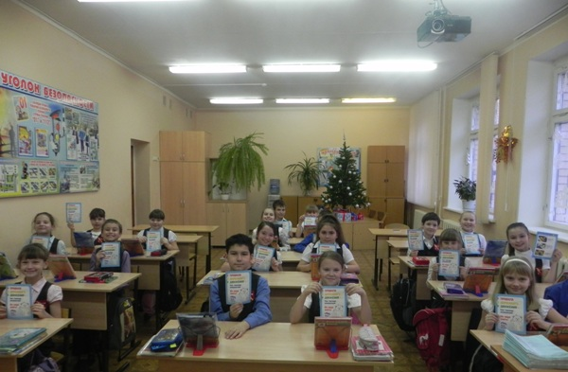
Недостатки в организации обучения младших школьников безопасному поведению на дорогах
Предъявление в процессе обучения младших школьников ПДД завышенных требований в виде соблюдения осознанных и четких безопасных действий на дороге.
Стремление педагогов увеличить объем знаний по ПДД вместо обращения внимания на точность образов и понятий, которыми пользуются школьники.
Процесс обучения, выбор методов и содержания для усвоения ПДД часто строится без учета психологических и индивидуальных особенностей ребенка.

Slide 13
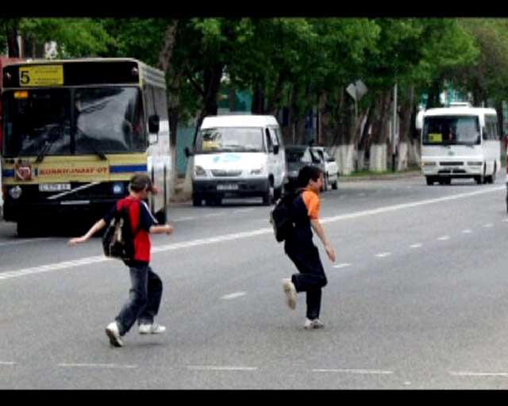
Недостатки в организации обучения подростков безопасному поведению на дорогах
Обучение строится без учета психологических особенностей возраста (например, не учитываются ложные представления о «мужестве», поверхностное, нигилистическое отношение к соблюдению ПДД, стремление к острым ощущениям, экспериментированию и др.).
Педагоги не опираются на активную жизненную и личностную позицию подростка, не осуществляют профилактику возникновения поведенческих рисков через демонстрацию негативных последствий рискованного поведения.

Slide 14
Ошибки в преподавании ПДД
Обходи трамвай спереди, автобус – сзади!
Жди, пока автобус или другое транспортное средство отъедет на безопасное расстояние или переходи в другом месте, где дорога хорошо просматривается

Slide 15
Ошибки в преподавании ПДД
При переходе дорогу, посмотри налево, а, дойдя до середины – посмотри направо
Прежде чем перейти дорогу – остановись, посмотри в обе стороны и, убедившись в безопасности, переходи дорогу, постоянно контролируя ситуацию

Slide 16
Ошибки в преподавании ПДД
Красный- стой, желтый – приготовиться, зеленый – иди!
Красный и желтый запрещают движение, зеленый – разрешает, но не всегда является безопасным!

Slide 17
Ошибки в преподавании ПДД
Если не успел перейти дорогу, остановись на «островке безопасности»
Островки безопасности в настоящее время отсутствуют, нужно рассчитать переход так, чтобы пересечь проезжую часть за один прием

Slide 18
Ошибки в преподавании ПДД
Не играй на дороге, у дороги, а играй во дворе дома!
Выйдя из подъезда, будь внимателен и осторожен. Играй подальше от дороги, там, где нет машин.

Slide 19
Ошибки в преподавании ПДД

Slide 20
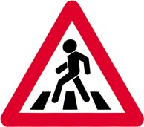
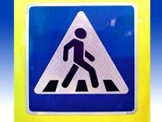
Ошибки в преподавании ПДД
Путают значение знаков «Пешеходный переход»

Slide 21
Ошибки в преподавании ПДД
Начинают обучение со знаков, неактуальных для детей

Slide 22
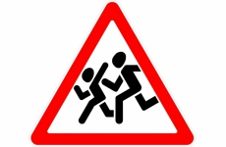
Ошибки в преподавании ПДД
Неправильно объясняют значение дорожного знака «Дети»

Slide 23
Методическая помощь
Официальный сайт Госавтоинспекции России http://www.gibdd.ru/
Экспертный центр "Движение без опасности"http://bezdtp.ru/
Газета и информационный портал «добрая Дорога Детства» http://www.dddgazeta.ru/

Slide 24
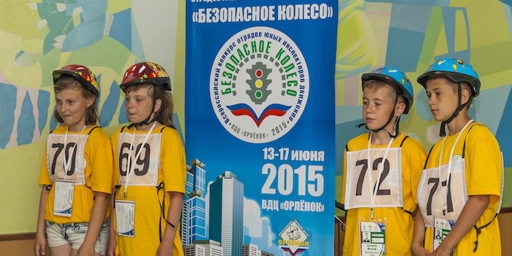
https://минобрнауки.рф/проекты/безопасность-детей-на-дорогах
Безопасное поведение детей и подростков на дорогах

Slide 25
Проект
Актуальность и практическая значимость проекта обусловлена высокими статистическими показателями числа дорожно-транспортных происшествий, в которых гибнут и получают серьезные ранения дети и подростки.
Уменьшить количество дорожно-транспортных происшествий и, как следствие, количество страдающих от этого детей, возможно только через формирование безопасного поведения детей и подростков на дорогах. Также эффективным является воздействие на прочих участников дорожного движения. Многие современные родители имеют автомобили и, следовательно, потенциально являются субъектами дорожно-транспортных происшествий.

Slide 26
Перечень нормативных, методических и иных материалов:
Проект мобильного автогородка
Типовой паспорт дорожной безопасности в образовательных организациях
Примерные программы и учебно-методический комплект для обучения участников отрядов юных инспекторов движения
Электронные образовательные ресурсы по основным вопросам безопасности дорожного движения ​
​Учебно-методический комплект для совершенствования подготовки водителей из числа лиц с ограниченными физическими возможностями
«Учебно-методические комплекты для дошкольных образовательных организаций по обучению детей безопасному участию в дорожном движении»

Slide 27
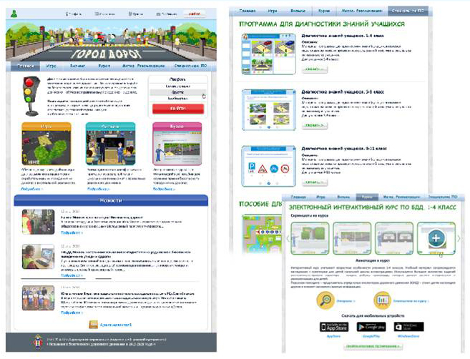
Федеральная целевая программа
«Повышение безопасности дорожного движения в 2013–2020 годах»
Портал «Город дорог» – комплект учебно-методических материалов для школьников, их родителей и учителей.
Программное обеспечение предназначено для различного компьютерного оборудования и призвано обеспечить мультимедийной поддержкой все виды образовательной деятельности.
http://www.fcp-pbdd.ru/

Slide 28
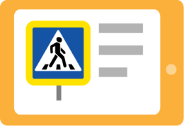
Состав учебно-методического комплекта
Специализированное программное обеспечение (ПО) для школы
Анимационные
и видеофильмы
по БДД
Портал
«Город дорог»
Электронный интерактивный курс по БДД для школьников
Обучающая мультимедийная
игра
Набор учебно-методических пособий, рекомендаций и диагностических материалов для учителей и родителей

Slide 29
Электронный интерактивный курс
Главная задача курса – научить учащихся ориентироваться в сложившихся дорожных ситуациях, дать представление о культуре поведения на дорогах и улицах, пояснить значение и важность правил дорожного движения.
Набор обучающих уроков, сгруппированных в три независимых модуля для учащихся разных возрастных групп: 1 – 4 класс, 5 – 8 класс, 9 – 11 класс.
Уроки представлены последовательностью теоретических, тренировочных и контрольных материалов.
Учебный материал сопровожден наглядными иллюстрациями.
Наличие персонажей-помощников: представитель отряда ЮИД (для учащихся начальной и средней школы) и инспектор дорожной патрульной службы (для старшеклассников).

Slide 30
Учебно-методическая помощь
Производственное объединение "Зарница" — признанный лидер на российском рынке в сфере разработки и
производства инновационного учебного оборудования и учебных пособий. Современное высокотехнологичное оборудование, новейшие технологии и высококвалифицированные специалисты позволяют нашей компании изготавливать продукцию, которая отвечает всем требованиям техники
безопасности и эргономики, предоставляя максимум удобства для организации занятий и проведения технических работ.

Slide 31
Информационное сопровождение
Официальный сайт ГУ МВД России по Воронежской области
http://36.mvd.ru/
Официальный сайт УГИБДД ГУ МВД России по Воронежской области
http://www.gibdd.ru/r/36
Аккаунт в Инстанграм gai_36

